Slide 1
BOZÜYÜK MESLEKİ EĞİTİM MERKEZİ
e-SINAV
BAŞVURU ÜCRETİ
VE BANKA İŞLEMLERİ

Slide 2
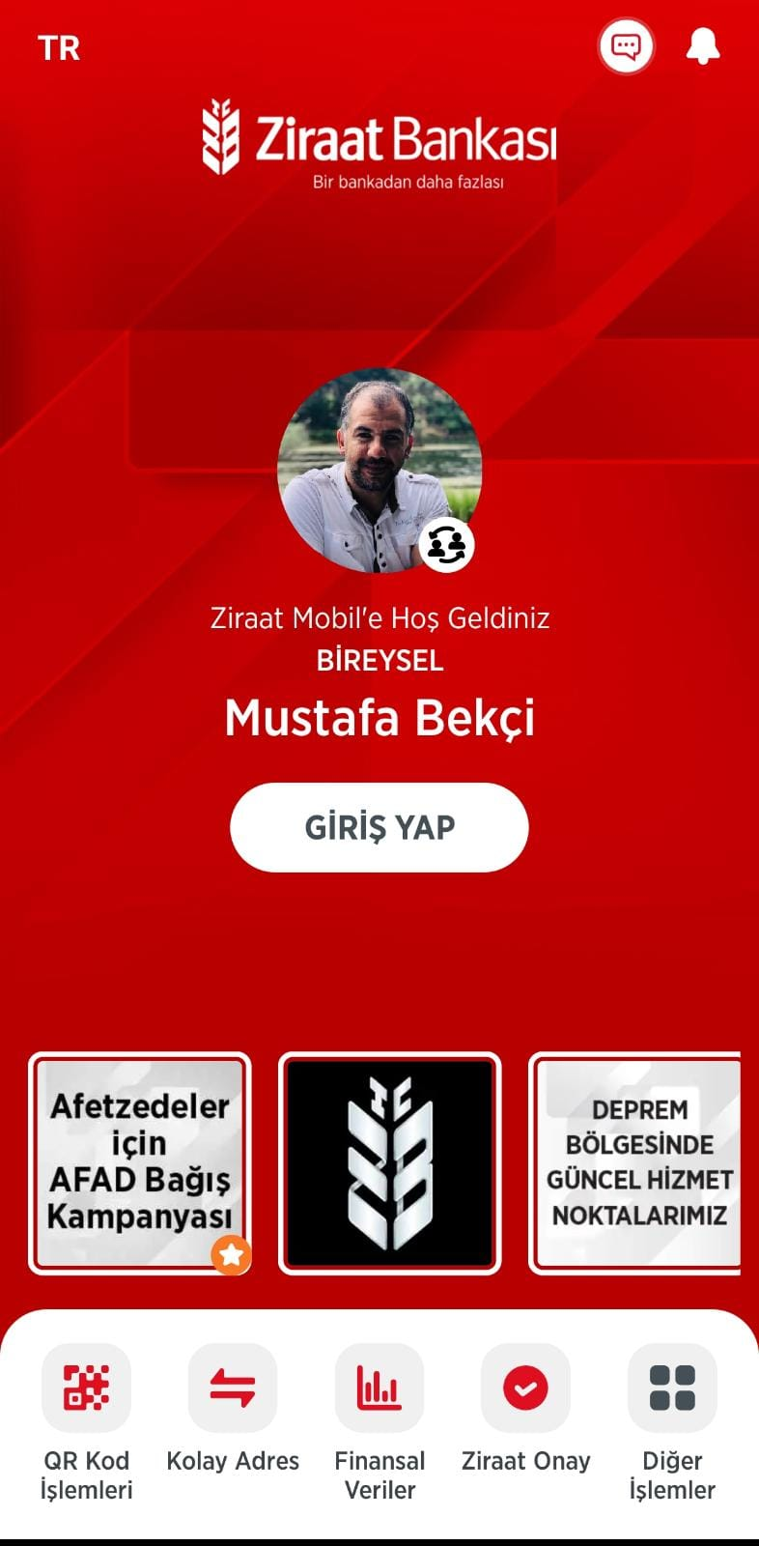
Bu sunumda
Ziraat Bankası mobil uygulaması için
Örnek olarak
e-Sınav Başvuru Ücreti ve Banka İşlemleri gösterilmiştir.
Ziraat Bankası
Mobil uygulamasına «Giriş Yap» butonu basarak mobil şifreniz ile giriş yapınız.

Slide 3
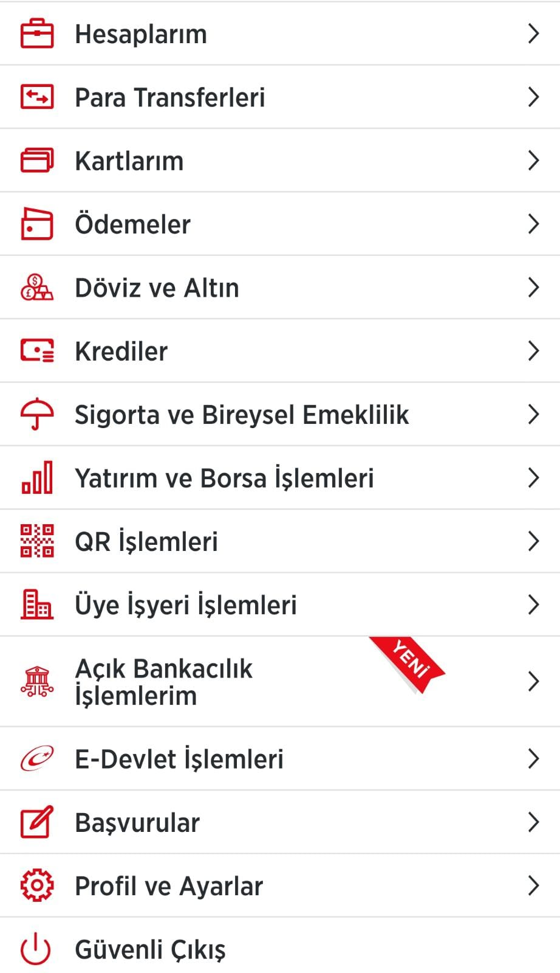
Sağ alt köşedeki
«Menü»ye basınız.
«Ödemeler» seçeneğini seçiniz.

Slide 4
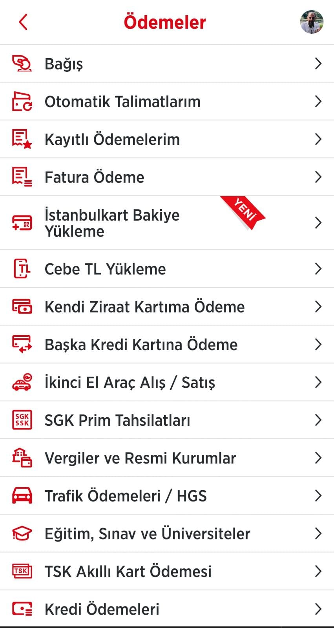
Menüden
«Eğitim, Sınav ve Üniversiteler»
seçeneğini seçiniz.

Slide 5
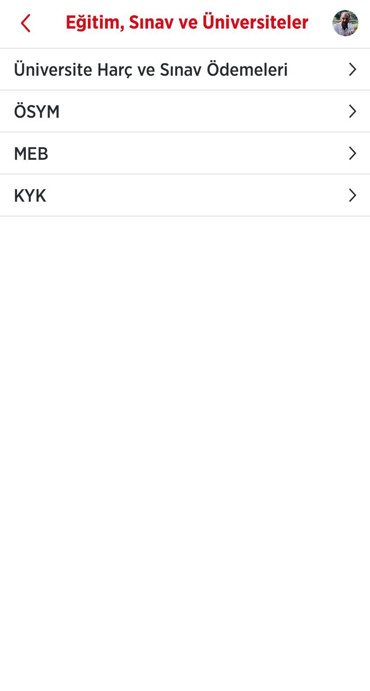
Menüden
«MEB»
seçeneğini seçiniz.

Slide 6
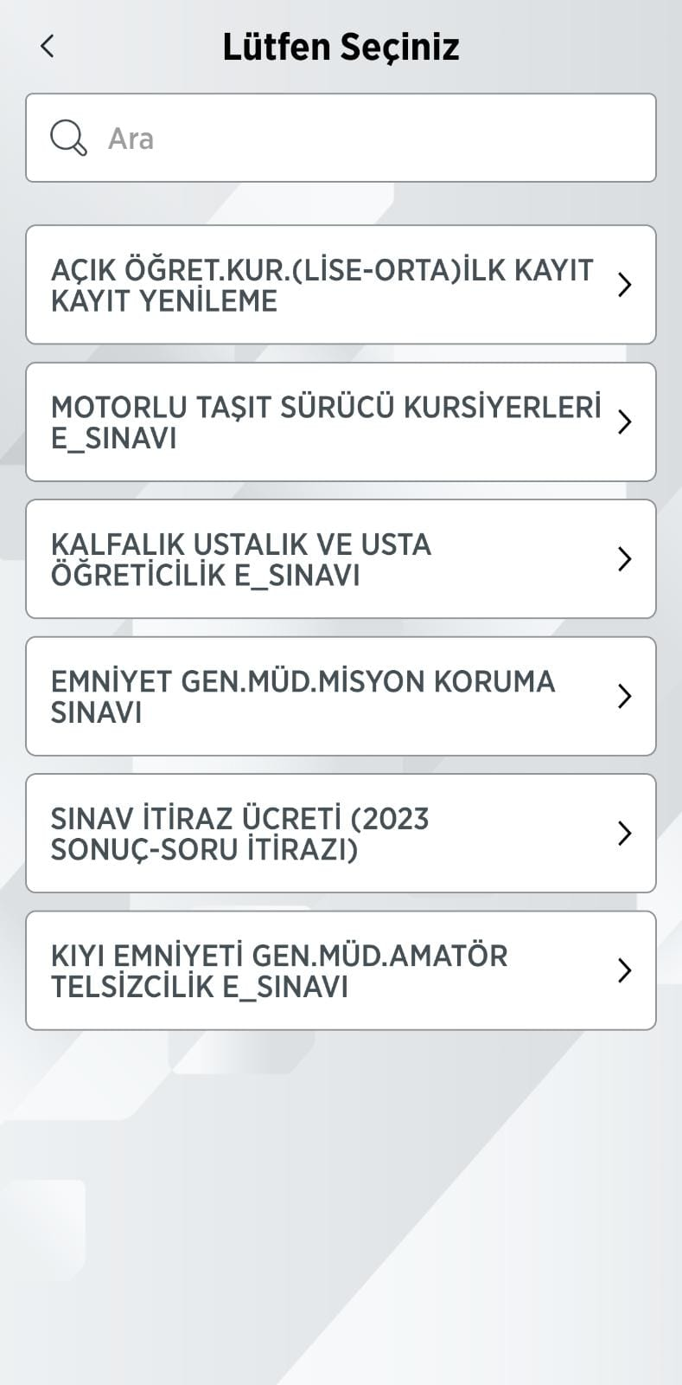
Menüden
«KALFALIK USTALIK VE USTA ÖĞRETİCİLİK»
seçeneğini seçiniz.

Slide 7
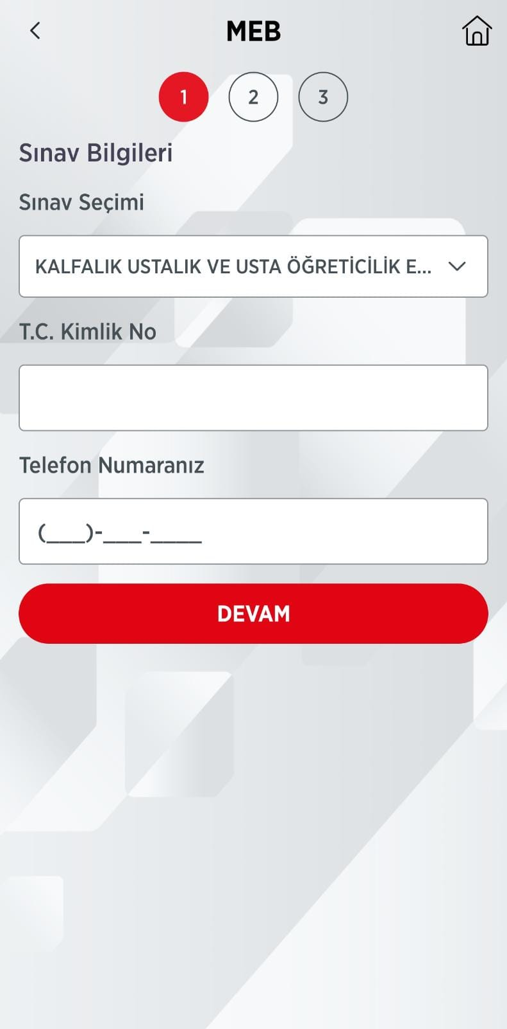
İlgili Yerlere
«T.C. Kimlik No»
ve «Telefon Numaranız» yazınız.
«Devam» butonuna basınız.

Slide 8
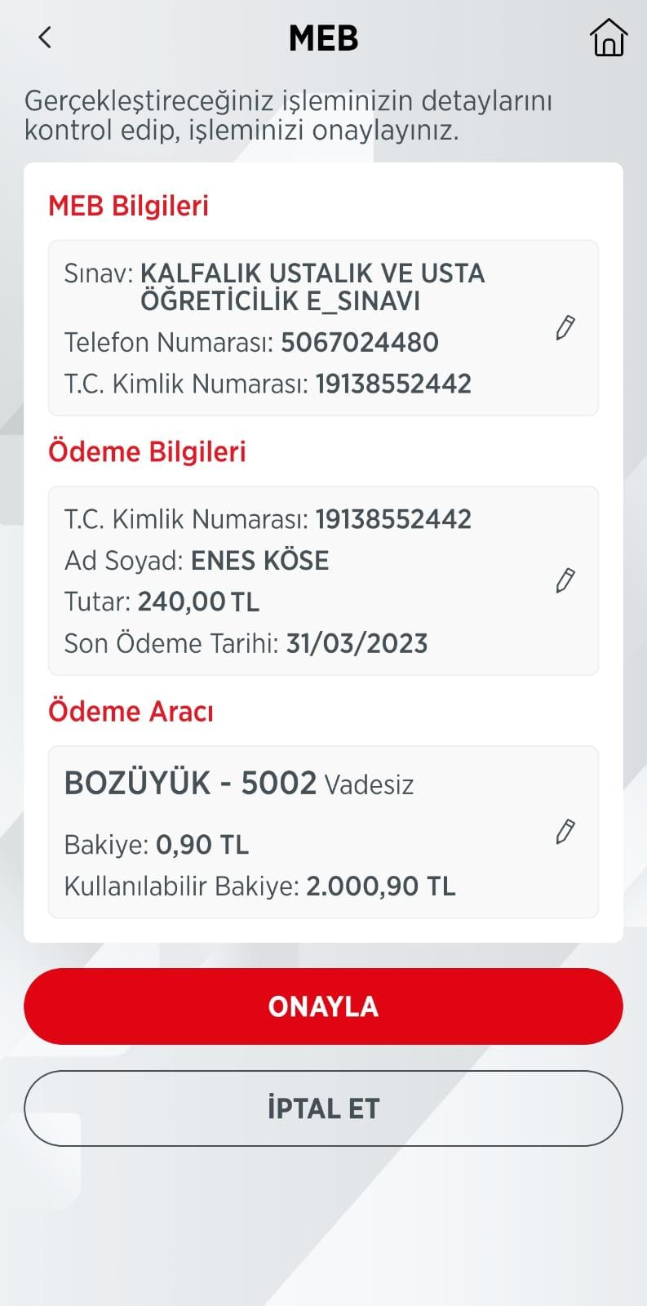
Genel Ödeme Bilgileri doğru ve eksiksiz ise
«ONAYLA» butonuna basınız ve ödemeyi sonlandırınız.
Değilse önceki menülere erişerek gerekli düzeltmeleri yapınız.
Not: 2023 yılı için
e-Sınav ücreti 240 TL’dir.

Slide 9
Ödeme tamamlandıktan sonra anında e-Mesem sistemimize düşmektedir.
Okulumuz ile iletişime geçiniz ve
e-Sınav Randevu işlemlerinizi oluşturalım.
e-Sınav giriş belgenizi okulumuzdan sınavdan önce almanız gerekmektedir.
Başarılar dileriz.
Bozüyük Mesleki Eğitim Merkezi Müdürlüğü
Telefon : 0 228 314 00 52 (Dahili 12 – Mdr. Yrd.)
Adres: 4 Eylül Mah. Yeni Küçük Sanayi Sitesi 816.Sok. No11 Bilecik/Bozüyük 11300 Türkiye

